Slide 1

Extra – DERIVADAS
Universidade de Uberaba
Marcio Salmazo Ramos

Slide 2
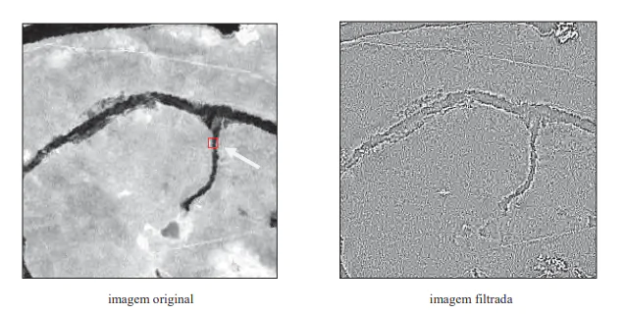
Filtro Laplaciano – Uso de derivadas
O filtro mede a diferença entre o valor de uma função em um ponto e a média dos valores dessa função ao redor desse ponto.
Para detectar essas mudanças, podemos utilizar derivadas
Notes:
Ele mede a diferença entre o valor de uma função em um ponto e a média dos valores dessa função ao redor desse ponto.
Em uma região uniforme, a intensidade permanece constante.
Ao atravessar o limite entre um objeto escuro e um fundo claro, a intensidade muda rapidamente.

Slide 3
Filtro Laplaciano - Derivações
Primeira derivada: “como a intensidade varia?”
  Mede a taxa de variação da intensidade em uma direção.
  $$∇ =\frac{∂I}{∂x}+ \frac{∂I}{∂y}$$
  “Se os pixels passam de valores baixos para valores altos, a derivada será positiva”.
  “Se passam de valores altos para baixos, será negativa”.
  “Se a intensidade permanecer constante, a derivada será zero”.
Segunda derivada: “como a variação de intensidade muda de um ponto para outro?”
  $$∇^{2}=\frac{∂^{2}I}{∂^{2}x}+\frac{∂^{2}I}{∂^{2}y}$$
Operador Laplaciano

Slide 4
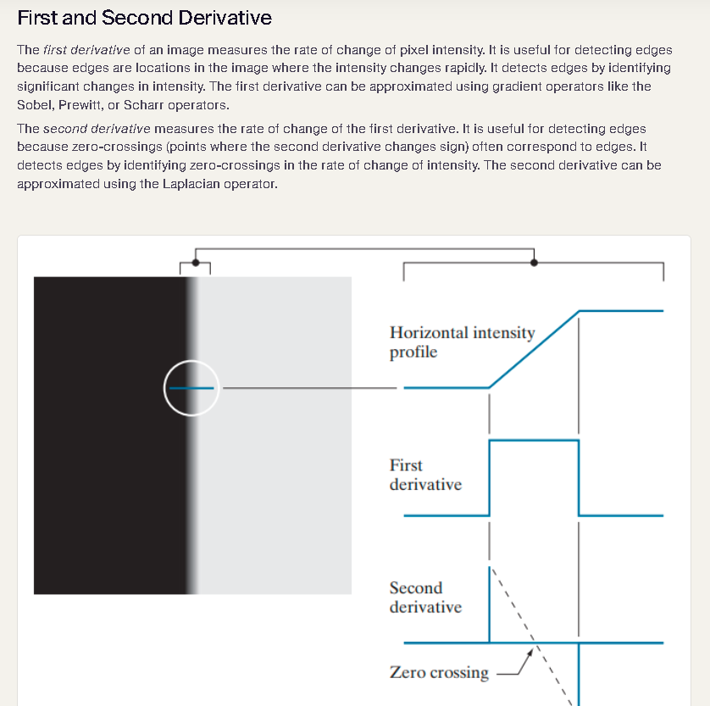
Filtros de Detecção de Bordas
A derivada de primeira ordem de uma imagem mede a taxa de variação da intensidade dos pixels.
É útil para a detecção de bordas porque as bordas são regiões da imagem onde a intensidade varia rapidamente.
A primeira derivada pode ser aproximada utilizando operadores de gradiente, como os operadores Sobel.
Notes:
A regra básica para a histerese é:
Borda forte: é mantida.
Borda fraca conectada a uma borda forte: pode ser mantida.
Borda fraca isolada: é descartada.
Essa decisão é feita considerando a conectividade entre os pixels de borda, normalmente usando vizinhanças de 8 pixels.

Slide 5
Filtros de Detecção de Bordas
A segunda derivada mede a taxa de variação da primeira derivada.
Ela é útil para a detecção de bordas porque os cruzamentos por zero (zero-crossings) — pontos nos quais a segunda derivada muda de sinal — frequentemente correspondem a bordas.
Ela detecta bordas identificando os cruzamentos por zero na taxa de variação da intensidade.
A segunda derivada pode ser aproximada utilizando o operador Laplaciano.
Notes:
A regra básica para a histerese é:
Borda forte: é mantida.
Borda fraca conectada a uma borda forte: pode ser mantida.
Borda fraca isolada: é descartada.
Essa decisão é feita considerando a conectividade entre os pixels de borda, normalmente usando vizinhanças de 8 pixels.

